Slide 1
Universidad Autónoma del Estado de México
Facultad de Arquitectura y Diseño
DOCTORADO EN DISEÑO
Seminario de Investigación I
2ª. parte
APARATO CRITICO PARA LA INVESTIGACION
Dra. En Dis. Sandra Alicia Utrilla Cobos
Toluca, México. Octubre 2016

Slide 2
APARATO CRITICO
Nombre técnico de lo que comúnmente se menciona como: notas, referencias y citas bibliográficas .
La inclusión de un aparato crítico en un trabajo recepcional, otorga confiabilidad y validez al mismo y a su vez, la aportación del autor.
Formato APA (Asociación Psicológica Americana).
(Foucault, 2009, pág. 29).
Sirve de fundamento al trabajo de investigación. Todas las citas deberán ordenarse alfabéticamente en una lista de referencias bibliográficas (al final del trabajo o al final de cada capítulo, estilo del autor).
Formato estilo Harvard.
(Foucault, 2009: 29)
El objetivo de este sistema de referencias es facilitar la redacción de escritos científicos y brindar al lector en forma rápida y sencilla la información precisa que le permita ubicar las obras empleadas durante la construcción de un escrito.
NOTA. Referencias de manera parentética o a pie de página, pero no combinadas.

Slide 3
Objetivos
Qué es un Seminario.
Exponer los objetivos del Doctorado en Diseño.
Dos líneas de conocimiento.
Exposición de objetivos de Seminarios del I al VI
Aparato crítico
Generación de conocimiento

Slide 4
Seminario.
¿Qué es?
El Seminario es una reunión especializada, de naturaleza académica-científica, que intenta desarrollar un estudio profundo sobre una determinada materia.
.

Slide 5
OBJETIVO:
DOCTORADO
EN DISEÑO
Objetivo General
Formar recursos humanos de alto nivel académico que realicen investigación de vanguardia en el campo de los diseños Industrial, arquitectónico, urbano, gráfico y de ingeniería civil para el desarrollo de la competitividad de las ciudades en el proceso de la globalización y en la sociedad del conocimiento.

Slide 6
Diseño y Competitividad
Urbanos
Línea de Generación y Aplicación del Conocimiento (LGAC):
Desarrollar marcos cognitivos diseños arquitectónico, urbano, gráfico, industrial y de la ingeniería civil para la competitividad de las ciudades.
Investigar sobre los procesos de diseño como detonantes de la competitividad urbana.
Comprender la competitividad urbana
Promover la investigación en la educación en el diseño.

Slide 7
Patrimonio, Ambiente y Tecnología
Línea de Generación y Aplicación del Conocimiento:
Desarrollar metodologías, con enfoque de sustentabilidad, encaminadas a diagnosticar, plantear y resolver problemáticas.
Proponer, experimentar y aplicar tecnologías tradicionales y de vanguardia.
Propiciar mejoras en la práctica del diseño que consideren el ciclo de vida.
Estudiar, analizar e interpretar los bienes patrimoniales, artísticos y paisajísticos desde las perspectivas histórica, estética, plástica, tecnológica y restauradora.
Formar capital humano competente en las áreas de investigación y docencia.

Slide 8
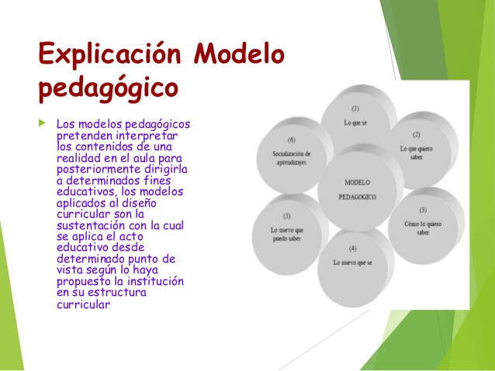
Recorrido pedagógico. Consulta: 10 agosto 2015

Slide 9
Seminario de investigación.
Objetivos del I al VI
Seminario de Investigación I
Seminario de Investigación II
Marco metodológico
Marco teórico

Slide 10
Seminario de investigación
Seminario de Investigación III
Seminario de Investigación IV
Fundamentos metodológicos obtenidos de la investigación
Método
Técnicas
Procedimientos
Conformación del enfoque que determina el universo de investigación
Técnicas
Instrumentos

Slide 11
Seminario de Investigación
Seminario de Investigación V
• Discutir los resultados obtenidos por los instru­mentos de investigación de cada tesis de los doc­torantes en cuanto a: la conformación del enfoque que determina el universo de investigación y sus posibles técnicas e Instrumentos de investigación (80%)
Seminario de Investigación VI
• Discutir en seminarios los avances finales de las tesis de los doctorantes en cuanto a: método, técnicas y procedimientos de investigación a través de la utilización de los conocimientos en la elabo­ración del aparato crítico de su tesis: para el nivel final se estará diseñando la presentación de la tesis (100%).

Slide 12
Marco metodológico
Acciones destinadas a describir y analizar el fondo del problema planteado, a través de procedimientos específicos que incluye las técnicas de observación y recolección de datos, determinando el “cómo” se realizará el estudio.
Hacer operativo los conceptos y elementos del problema que estudiamos, al respecto Carlos Sabino nos dice; pueden dividirse en dos grandes campos que requieren un tratamiento diferenciado por su propia naturaleza: el universo y las variables” (p. 118).
Así mismo Arias (2006) explica el marco metodológico como el “Conjunto de pasos, técnicas y procedimientos que se emplean para formular y resolver problemas”
“Estrategia sin táctica es la ruta más lenta para la victoria. Táctica sin estrategia es el ruido antes de la derrota.”
Sun-Tzu

Slide 13


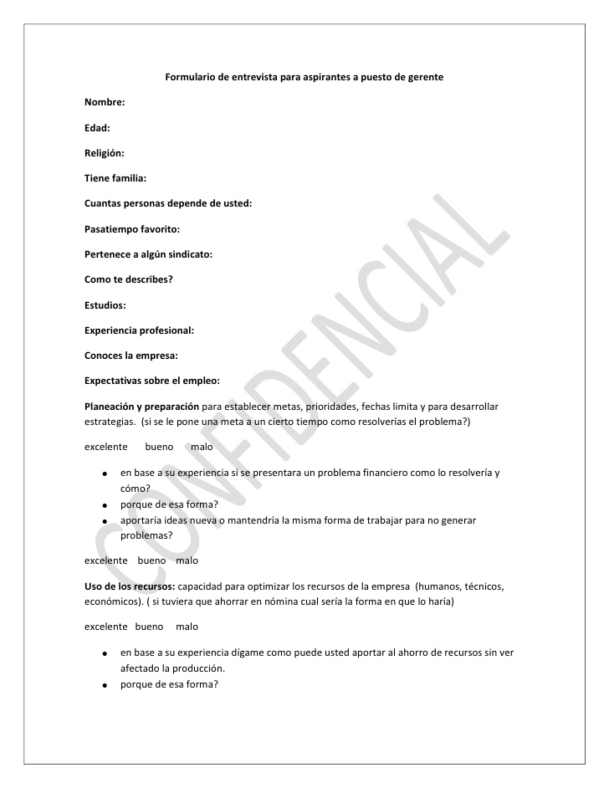

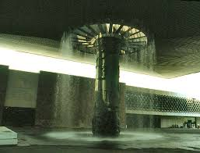
Marco metodológico

Slide 14
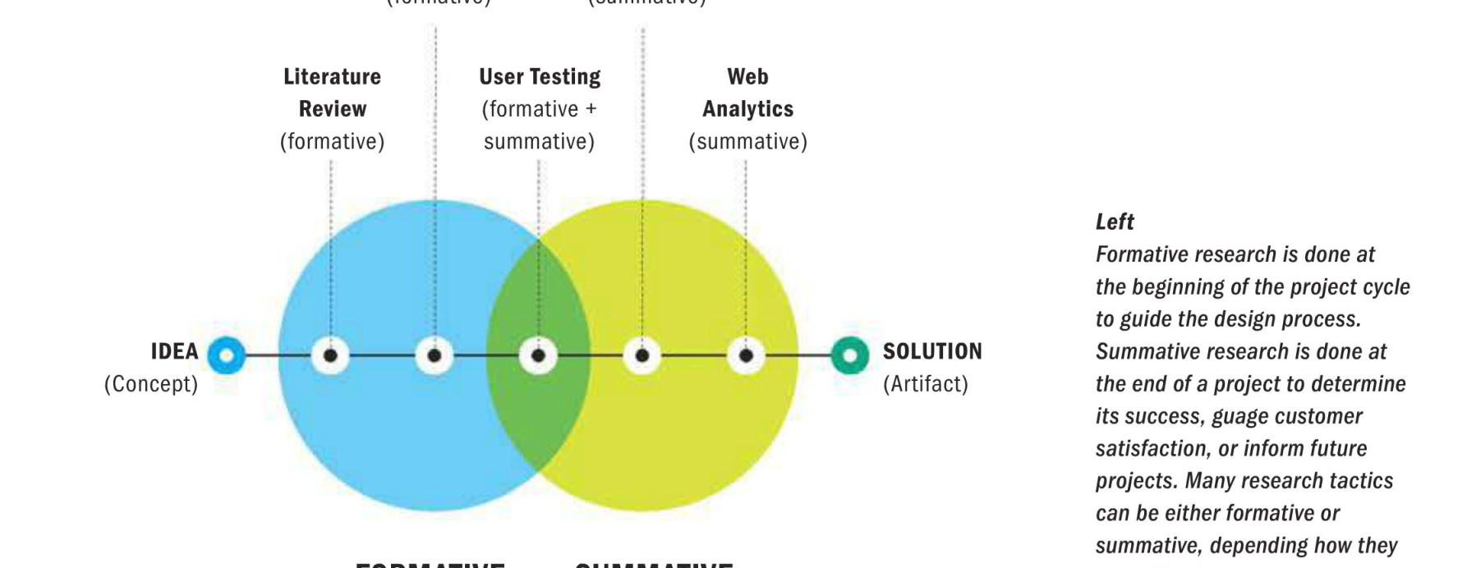
Investigación e Implementación

Slide 15
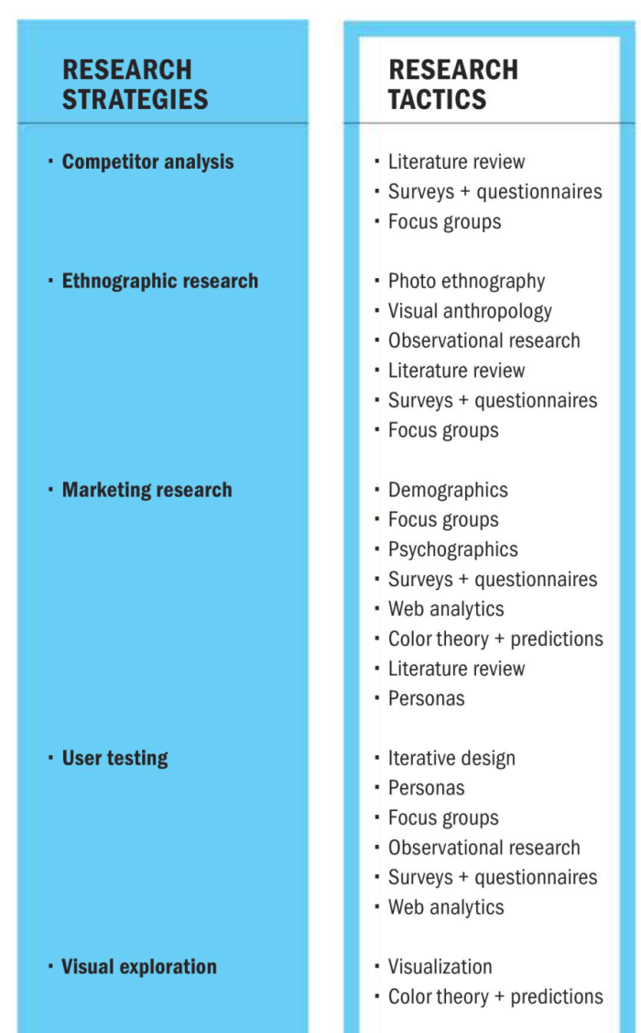
Estratégicas y tácticas en investigación

Slide 16
Método cualitativo y cuantitativo
Intenta comprender el comportamiento humano inmerso en el lugar donde éste se desenvuelve y actúa.
Observa participativamente lo que estudia.
Sabe que su presencia provoca efectos reactivos entre los sujetos que estudia.
Estudia el comportamiento de los hombres desde fuera. Se introduce en el escenario que pretende definir y explicar
Control de las variables

Slide 17
Cómo se hace el
Marco Metodológico
Diseño de la investigación
Tipo de investigación
Cualitativa, cuantitativa, Mixta.
Población o muestra
Personas Clave
Técnicas e instrumentos para la recolección de datos
Análisis de resultados

Slide 18
Marco metodológico
Diseño de la Investigación: Es la estrategia adoptada por el investigador para responder al problema planteado
La investigación puede ser:
Documental. Basada en la obtención y análisis de datos derivados de materiales impresos u otros tipos de documentos
Investigación de campo. Recolección de datos directamente de la realidad, sin manipular resultados.
Investigación experimental. Se somete a grupos de individuos u objetos a determinadas condiciones o estímulos, para observar los efectos que se producen.

Slide 19
Población y muestra
(Enfoque cuantitativo)
POBLACION
Tamaño de la población, tamaño de la muestra y tipo de muestreo.
Población. Son las personas, instituciones o cosas que se involucran en la investigación
MUESTRA
Subconjunto representativo del universo o población.
Tipos de muestreo

Slide 20
Técnicas e instrumentos de recolección de datos
TECNICAS
Maneras de obtener datos luego de ser procesados, se convierten en información:
Observación. Participante, no participante (Items vs objetivo)
Encuesta. Preguntas cerradas o abiertas
Entrevista
Discusión grupal
INSTRUMENTOS
Guión de observación
Lista de cotejo
Cuestionario
Guía de entrevista
Guión de entrevista
Guión de discusión grupal

Slide 21
Técnicas e instrumentos de recolección
ENCUESTA
ENTREVISTA
Obtener información relativa a características de una población mediante la aplicación de procesos de interrogación y registro de datos
Se apoya en la comunicación verbal, se exige un entrevistador más preparado en tanto al proyecto y más información

Slide 22
Instrumentos
OBSERVACION
DISCUSION GRUPAL
Captar la realidad sin distorsionar la información, establece una realidad con el fenómeno de estudio
Captar representaciones afectivas, de valor, ideológicas en una determinada comunidad.

Slide 23
MARCO METODOLOGICO.
El ¿Cómo?
Fase | Procedimiento | Dónde | Técnicas | Instrumentos
Anteceden-tes | Documental | Biblioteca UIA | Fichas bibliográficas | Fichas bibliográficas
Estado del arte | Documental | UAEMex, UAM, UAM | Búsqueda y análisis documental | Fichas bibliográficas
Marco histórico | Documental | Instituto Nacional de Planeación de Toluca (IMPLAN) | Documentos, carteles, entrevistas
Marco contextual | Investigación de campo | Calimaya | Entrevista | Guía de entrevistas
Marco Legal | Investigación de campo | INAH. Monumentos históricos | Entrevista | Guía de entrevista

Slide 24
Índice. Organización jerárquica
Esquema Decimal Simple
2.
  2.1.
  2.1.1.
  Esquema Decimal Mixto
  (Rebasan las tres subdivisiones)
  I.
  1.
  A
  a.

Slide 25
Producción de conocimiento
Conocimien-
to producido en el ámbito de aplicación
Transdiscipli-nariedad
Articular teorías, métodos y procedimientos de diferentes disciplinas.
Control de calidad
Criterios de validez, confiabilidad, carácter social, académico, económico.
Hetero-
geneidad y diversidad organizativa
Manejo organizativo
Fundamentar
Aparato crítico
Procesos administrativos
Documento
Interdisciplinario
a) Sociedad
b) Empresas
c) Instituciones
e) Expertos
Proponer
d) Universidades
Innovar
Exposición texto – imagen.
Vinculación con sectores:
Flexibilidad en la organización en la investigación.

Slide 26
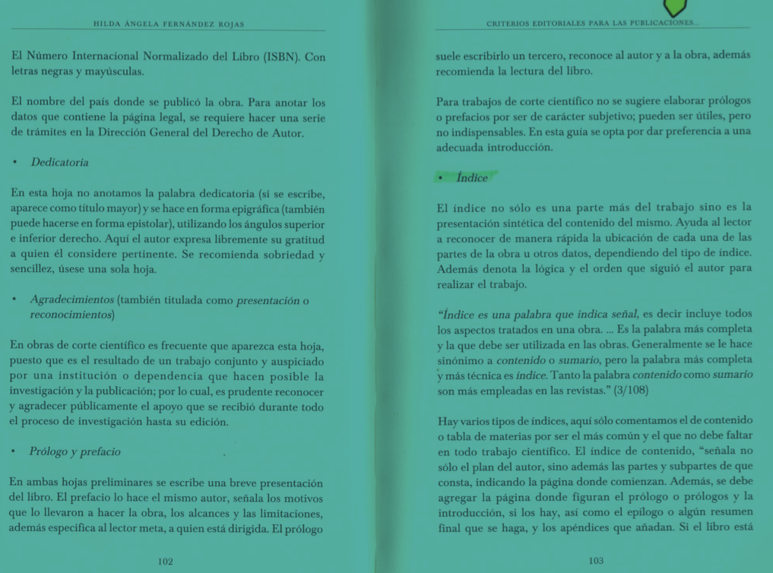

Slide 27
“Lo importante no es tener muchas ideas, sino la idea oportuna en cada caso.”
–Juan Zorrilla de San Martín (1855-1931)

Slide 28
BIBLIOGRAFÍA
Álvarez Vallejo, Alberto. (2012). Apuntes para el Doctorado en Diseño. UAEMex. CIAD. Arias, F. 2006. Proyecto de investigación: introducción a la metodología científica. 5ª. Edición. Caracas. Eco, Humberto. Como se hace una tesis. Técnicas y procedimientos de estudio, investigación y escritura. Edit. Gedisa. Fernández, Hilda. (2007). Manual para la elaboración de textos. México. Edit. UAEMex Marín Álvarez, Raquel. (2013). Ortotipografía para diseñadores. España. Edit. GG. Martínez de Sousa, José (2008). Ortografía y ortotipografía del español actual. Gijón (España): Trea, 2008, 2.ª ed. Olvera García, Jorge. (2009). Compilación Legislativa Universitaria. México. UAEMex Martínez Miguélez, Miguel. Epistemología y metodología cualitativa en las ciencias sociales. Plan de Estudios del Doctorado en Diseño. (2009). UAEMex. Facultad de Arquitectura y Diseño.
Vallejo, Alberto. 2011. Apuntes de Doctorado en Diseño.

Slide 29
BIBLIOGRAFÍA
Reglamento de los Estudios Avanzados de la Universidad Autónoma del Estado de México. Rodríguez M. Darío y Opazo B. María. 2008. Comunicaciones de la organización. México. Edit. Alfaomega. Schmelkes, Corina. (1988). Manual para la presentación de anteproyectos e informes de investigación. Tesis. México. Edit. Oxford. 2ª. Edición. Tamayo y Tamayo. 2003. El proceso de la investigación científica. Edit. Limusa Noriega. 45ª. Edición Utrilla Cobos, Sandra A. (2015). Registros desde el doctorado. UAEMex. CIAD
Vallejo, Alberto. 2011. Apuntes de Doctorado en Diseño.

Slide 30
Explicación modelo pedagógico. https://www.google.com.mx/search?q=recorrido+pedag%C3%B3gico&source=lnms&tbm=isch&sa=X&ved=0CAcQ_AUoAWoVChMIgNy30azHxwIVRBKSCh0hVA8_&biw=1368&bih=836#tbm=isch&q=recorrido+pedag%C3%B3gico+del+dise%C3%B1o&imgrc=q5j8EndlpSuExM%3A (Consulta: Septiembre 2016)
Imágenes de patente https://www.google.com.mx/search?q=recorrido+pedag%C3%B3gico&source=lnms&tbm=isch&sa=X&ved=0CAcQ_AUoAWoVChMIgNy30azHxwIVRBKSCh0hVA8_&biw=1368&bih=836#tbm=isch&q=IMPI. (Consulta: Septiembre 2016)
Mesografía

